Slide 2
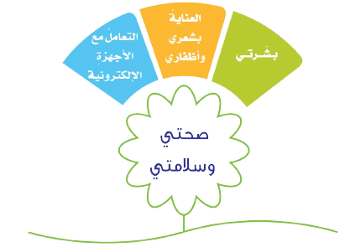

Slide 3
الدرس الأول
بشرتي

Slide 5
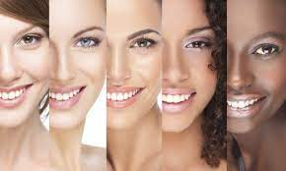
الكتاب صفحة | 10
الاستراتيجية | البحث عن المعلومة
الناس يختلفون في ألوان بشراتهم لأن الخلايا الصباغية لهم تنتج كميات وأنواع مختلفة من الميلانين. كل من كمية ونوع الميلانين المنتجة يتم التحكم بأعداد الجينات التي تعمل تحت هيمنة غير مكتملة. ورثت صفة واحدة من كل واحد من الجينات المختلفة من كلا الوالدين.

Slide 6
طالبتي المجتهدة هيا بنا نطبق (استراتيجية –جدول التعلم) لمعرفة ماذا سنتعلم
ماذا تعلمت
ماذا أريد أن اتعلم
ماذا اعرف
نظافة الوجه و اليدين والقدمين
والشعر
أنواع البشرة
الطريقة الصحيحة التي تساعد
على العناية بالبشرة
اخطار التعرض لأشعة الشمس
المباشرة
نهاية الحصة
سبب الحرص على الابتعاد
عن أشعة الشمس المباشرة
اهميه الغذاء الصحي للجسم
نصائح المفيدة للبشرة.
تطبيق الطريقة الصيحة
للعناية بالبشرة

Slide 7
الكتاب صفحة | 10
الاستراتيجية | البحث
هي نوع من أنواع (حب الشباب) وتعتبر من إحدى نتائج زيادة الدهون في المسامات
1- البثور
صفة للمادة الصلبة عندما توجد على شكل دقائق صَغيرة
2- المسحوق
مساحيق التَّجميل:
موادّ تستعمل لتجميل الوجْه وغيره من أعضاء الجسد،
طبقة الجلد الخارجية والي تمثل درع حماية للجسم
3- البشرة

Slide 8
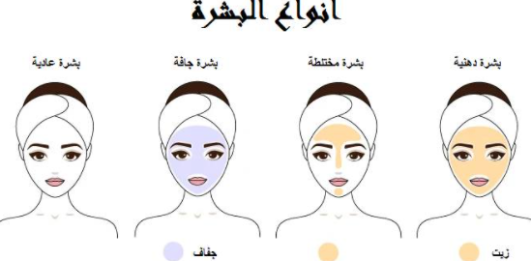
الكتاب صفحة | 10
الاستراتيجية | الاستنتاج
أنواع البشرة

Slide 9
الكتاب صفحة | 11
الاستراتيجية | الاستنتاج
طريقة التعرف على نوع البشرة

Slide 10
الكتاب صفحة | 11
الاستراتيجية | النصف و النصف الاخر
نشاط صفي

Slide 11
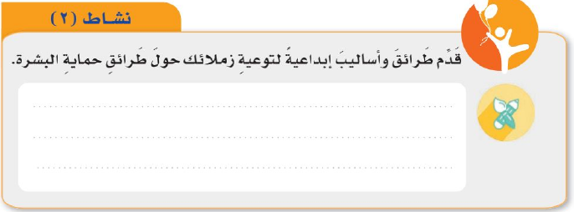
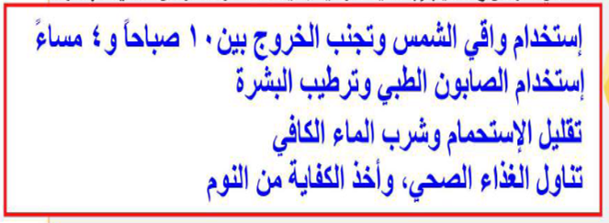
الكتاب صفحة | 12
الاستراتيجية | المناقشة
طريقة حماية البشرة

Slide 12
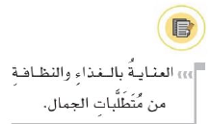
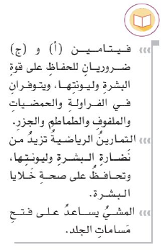

Slide 13
الكتاب صفحة | 12
الاستراتيجية | الترتيب المنطقي
أهميتها:
إزالة العرق والبكتريا واكسابها الرائحة الطيبة
طريقتها:
1- غسل البشرة وشطفها بالماء جيدا
2- تجفيف البشرة
3- ترطيب

Slide 14
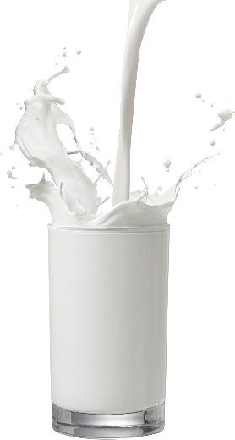
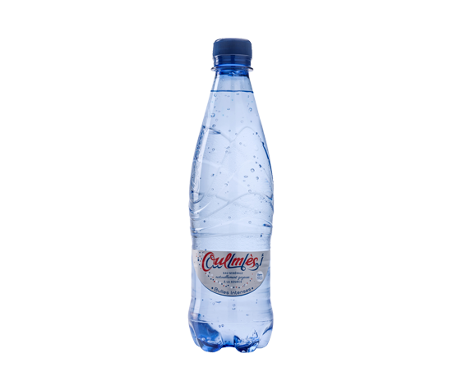
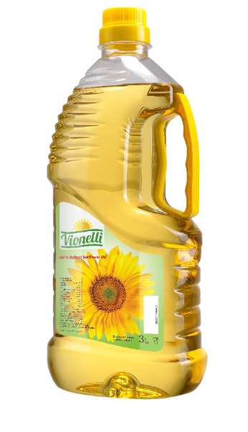
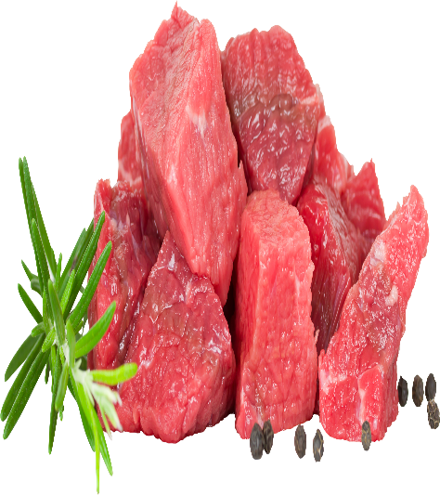
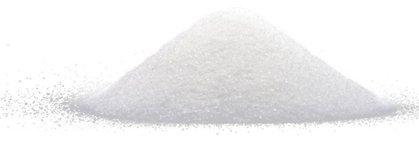
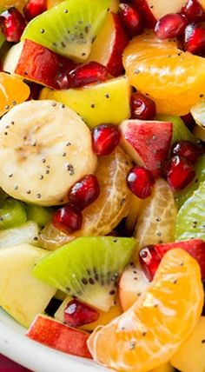
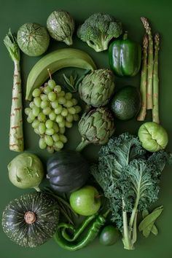
الكتاب صفحة | 13
الاستراتيجية | الخبرة المعرفية
دور الغذاء في صحة البشرة
لا أتناول
أتناول

Slide 15
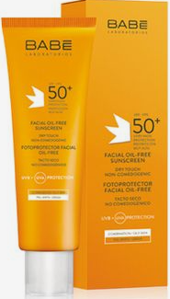
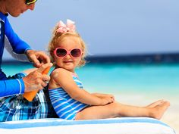
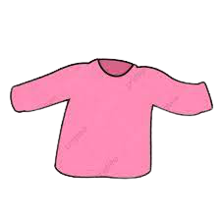
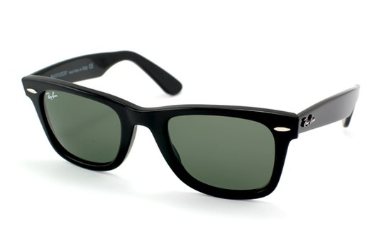
الكتاب صفحة | 15
الاستراتيجية | قراءة الصورة

Slide 16
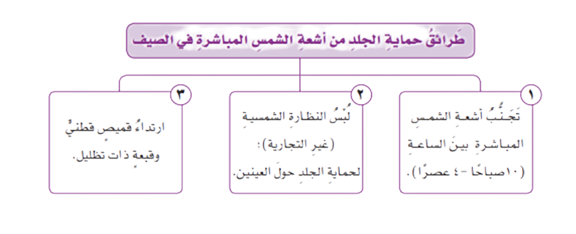
الكتاب صفحة | 15
الاستراتيجية | خريطة مفاهيم

Slide 18
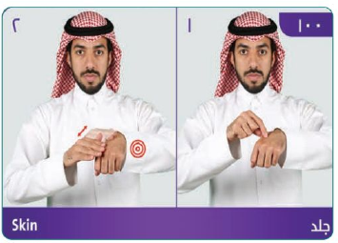
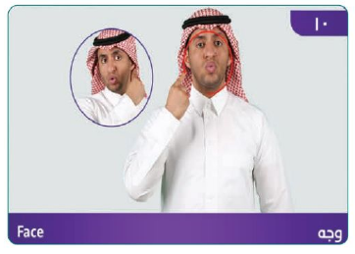
الكتاب صفحة | 38
الاستراتيجية | المحاكاة

Slide 19
طالبتي المجتهدة هيا بنا نطبق (استراتيجية –جدول التعلم) لمعرفة ماذا سنتعلم
ماذا تعلمت
ماذا أريد أن اتعلم
ماذا اعرف
نظافة الوجه و اليدين والقدمين
والشعر
أنواع البشرة
الطريقة الصحيحة التي تساعد
على العناية بالبشرة
اخطار التعرض لأشعة الشمس
المباشرة
اكتبيه في دردشة التيمز
سبب الحرص على الابتعاد
عن أشعة الشمس المباشرة
اهميه الغذاء الصحي للجسم
نصائح المفيدة للبشرة.
تطبيق الطريقة الصيحة
للعناية بالبشرة

Slide 20
الواجب المنزلي
سؤال (1-2)
صفحة 29

